Slide 1
第十一章 Rational Unified Process
《面向对象技术与应用》课程讲义－11

Slide 2

主要内容
RUP简介
RUP裁剪
Case Study

Slide 3
软件开发过程
A software development process is the set of activities needed to transform a user’s requirement into a software system.
(软件开发过程是一个将用户的需求转化为软件系统所需要的活动的集合。)
  The Unified Software Development Process, Ivan Jacobson, p4
Software Development Process
User’s requirements
Software system

Slide 4
A Process defines who is doing what when and how to reach a certain goal. (软件开发过程描述了什么时候，什么人，做什么事，以及怎样实现某一特定的目标。)
  软件质量在很大程度上取决于产生软件的软件过程的质量和能力。

Slide 5

什么是RUP
RUP即Rational Unified Process：是一种软件工程过程，它提供了如何在开发组织中严格分配任务和职责的方法。
  Rational
  Unified：最佳开发经验总结
  Process：Use case驱动，以体系结构为中心，迭代和增量
  RUP的目标：按照预先制定的时间计划和经费预算，开发高质量的软件产品以满足最终用户的需求。

Slide 6
RUP的历史
  Ericsson Approach→
  Objectory Process 1.0-3.8 (87-95年)→
  Rational Objectory Process 4.1 (96-97年)→
  RUP 5.0 (98年) →
  RUP 5.5 (99年)→
  RUP 2000→
  RUP 2001→
  RUP 2002→
  RUP 2003

Slide 7
六个最佳开发经验总结：
  迭代式开发 (Develop software iteratively)
  管理需求 (Manage requirements)
  使用基于构件的体系结构 (Use component-based architectures)
  可视化软件建模 (Visually model software)
  验证软件质量 (Verify software quality)
  控制软件变更 (Control changes to software)

Slide 8
1. 迭代式开发 (Develop software iteratively)
  软件系统非常复杂，很难按照定义整个问题、设计整个系统、实现软件、测试产品的顺序线性进行。(问题：瀑布式开发方法的缺点)
  迭代允许通过不断地细化来加深对问题的理解。
  迭代可以降低项目的风险系数。
  迭代容易容纳需求的变更。
  每个迭代过程以可执行版本告终，有利于鼓舞开发团队的士气。

Slide 9
2. 管理需求 (Manage requirements)
  RUP描述了如何提取、组织和文档化系统的功能和约束条件。
  有效的需求管理的好处：
    更好地控制复杂的项目。
    改善软件质量和客户满意度。
    降低项目的开发费用和时间。因为要修正需求中错误需要很大的开销。
    改善团队之间的交流。
  Use case和scenario的使用被证明是捕获功能性需求的卓越方法并由它们来驱动设计，实现和测试。

Slide 10
3. 使用基于构件的体系结构 (Use component-based architectures)
  设计时以体系结构为中心。
  早期的迭代开发主要是产生并验证软件体系体系结构，在随后的迭代开发中，逐渐演化为最终系统。
  RUP describes how to design a resilient architecture that is flexible, accommodates change, is intuitively understandable, and promotes more effective software reuse.

Slide 11
4. 可视化软件建模 (Visually model software)
  为什么需要建立模型？为什么需要UML？
  RUP shows you how to visually model software to capture the structure and behavior of architectures and components.

Slide 12
5. 验证软件质量 (Verify software quality)
  软件质量低下是影响软件使用的最重要的因素。
  质量评估被内建于过程所有的活动，包括全体成员，使用客观的度量和标准，并且不是事后型的或单独小组进行的分离活动。
6. 控制软件变更 (Control changes to software)
  软件开发中变更是不可避免的。
  RUP描述了如何控制、跟踪和监控变更以确保成功的迭代开发。
  确定每个修改是可接受的、能被跟踪的。
  通过控制软件开发过程中的制品(如模型、代码、文档等)，隔离来自其它工作空间的变更，以此为每个开发人员建立安全的工作空间。

Slide 13
国外引入RUP的大公司:
  电信业：Ericsson、Alcatel、MCI
  交通、航空、国防：Lockheed-Martin、British Aerospace
  制造业：Xerox、Volvo、Intel
  金融业：Visa、Merrill Lynch、Schwab
  系统集成业：Ernst & Young、Oracle、Deloitte & Touche

Slide 14
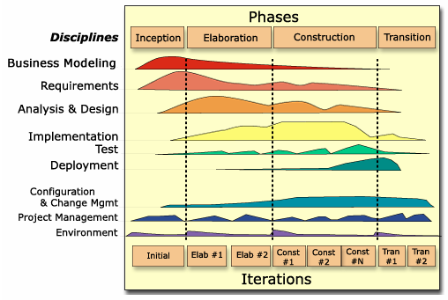
RUP软件开发生命周期
核心工作流

Slide 15
说明：
二维的软件开发模型
  在RUP中，软件开发生命周期根据时间和RUP的核心工作流划分为二维空间。
RUP把软件开发周期划分为多个Cycle，每个Cycle生成一个产品的新的版本。每个Cycle都依次由四个连续的阶段(phase)组成，每个阶段都应完成确定的任务。
  初始阶段（Inception）：定义最终产品视图、业务模型并确定系统范围。
  细化阶段（Elaboration）：设计及确定系统的体系结构，制定工作计划及资源要求。
  构造阶段（Construction）：构造产品并继续演进需求、体系结构、计划直至产品提交。
  移交阶段（Transition）：把产品提交给用户使用。

Slide 16
在每个阶段结束前都应有一个里程碑（Milestone）评估该阶段的工作。如果未能通过该里程碑的评估，则决策者应该做出决定是应取消该项目，还是继续做该阶段的工作。
每一个阶段都由一个或多个连续的迭代（Iteration）组成，每一个迭代都是一个完整的开发过程，它需要项目经理根据当前迭代所处的阶段、以及上次迭代的结果，适当地对核心工作流中的行为进行裁剪。

Slide 17
RUP有九个核心工作流：业务建模、需求、分析与设计、实现、测试、部署、配置与变更管理、项目管理、环境。
  (A discipline is a collection of related activities that are related to a major 'area of concern' within the overall project.)
  业务建模（Business Modeling）：理解待开发系统所在的机构及其商业运作，确保所有参与人员对待开发系统所在的机构有共同的认识，评估待开发系统对所在的机构的影响。
  需求（Requirements）：定义系统功能及用户界面，使客户知道系统的功能，使开发人员理解系统的需求，为项目预算及计划提供基础。
  分析与设计（Analysis and Design）：把需求分析的结果转化为分析与设计模型。

Slide 18
  实现（Implementation）：把设计模型转换为实现结果，对开发的代码做单元测试，将不同实现人员开发的模块集成为可执行系统。
  测试（Test）：检查各子系统的交互与集成，验证所有需求是否均被正确实现，对发现的软件质量上的缺陷进行归档，对软件质量提出改进建议。
  部署（Deployment）：打包、分发、安装软件，升级旧系统；培训用户及销售人员，并提供技术支持。制定并实施beta测试。

Slide 19
  配置与变更管理（Configuration and Change Management）：控制项目中的制品的变更，并维护制品的完整性和一致性。
  项目管理（Project Management）：为软件开发项目提供计划、人员分配、执行、监控等方面的指导，为风险管理提供框架。
  环境（Environment）：为软件开发机构提供软件开发环境，即提供过程管理和工具的支持。

Slide 20
RUP中的核心概念
RUP中的一些核心概念包括：
  Role (角色-who): 角色描述某个人或一个小组的行为与职责。RUP预先定义了很多角色，例如：Architect、Designer、Implementer、Tester、Configuration Manager, …, 等等，并对每一个角色的工作和职责都作了详尽的说明。
  Activity (活动-how): 活动是一个有明确目的的独立工作单元。
  Artifact (产品, 制品, 工件-what): 产品是活动生成、创建或修改的一段信息。
  Workflow (工作流-when): 工作流描述了一个有意义的连续的活动序列，每个工作流产生一些有价值的产品，并显示了角色之间的关系。

Slide 21
A role defines the behavior and responsibilities of an individual, or a set of individuals working together as a team, within the context of a software engineering organization.
An activity is something that a role does that provides a meaningful result in the context of the project.
An artifact is a work product of the process.
  roles use artifacts to perform activities, and produce artifacts in the course of performing activities.
A workflow is a way to describe meaningful sequences of activities that produce some valuable result, and to show interactions between roles.

Slide 22
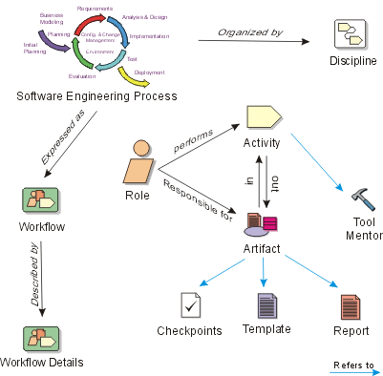
RUP 2003中基本概念之间的关系:

Slide 23
RUP的特点
RUP的特点: Use case驱动，以体系结构为中心，迭代和增量
1. Development activities under the RUP are use case driven.
  Requirement capture
  Analysis and design
  Implementation
  Test
需求
分析和设计
实现
测试
Use Cases 把所有这些过程绑到一起

Slide 24
2. Development under the RUP is architecture-centric.
什么是软件体系结构？
  Software architecture involves the description of elements from which systems are built, interactions among those elements, patterns that guide their composition, and constraints on these patterns.
  (Software architecture—perspectives on an emerging discipline, Mary Shaw and David Garlan)

Slide 25
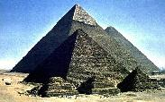

  体系结构刻画了系统的整体设计，它去掉了细节部分，突出了系统的重要特征。
  软件体系结构是软件设计过程中的一个层次，这一层次超越计算过程中的算法设计和数据结构设计。
  体系结构层次的设计问题包括系统的总体组织和全局控制、通讯协议、同步、数据存取，给设计元素分配特定功能，设计元素的组织，物理分布，系统伸缩性和性能等。

Slide 26
  由于在项目的开发过程中不同的开发人员所关心的角度是不一样的，因此软件的体系结构应该是一个多维的结构，RUP采用如下图所示的"4+1" View（视图）模型，利用UML语言来描述软件的体系结构。

Slide 27
4＋1视图模型
Programmers
- system assembly
- configuration management
End user
- functionality
- vocabulary
Logical View
Implementation View
Analysts/Testers
- Behavior
Use Case View
Process View
Deployment View
System integrators
- Performance
- Scalability
- Throughput
System engineering
- System topology
- Distribution
- Delivery
- Installation

Slide 28
说明：
分析人员和测试人员关心的是系统的行为，因此会侧重于用例视图；
最终用户关心的是系统的功能，因此会侧重于逻辑视图；
程序员关心的是系统的配置、装配等问题，因此会侧重于实现视图；
系统集成人员关心的是系统的性能、可伸缩性、吞吐率等问题，因此会侧重于进程视图；
系统工程师关心的是系统的发布、安装、拓扑结构等问题，因此会侧重于部署视图。

Slide 29
3. The RUP is an iterative and Incremental Process.
Develop in Small Steps
  Plan a little
  Specify, design and implement a little
  Integrate, test, and run each iteration a little

Slide 30
为什么要进行迭代增量式开发?
  To Get a handle on the critical and significant risk early.
  To set forth an architecture to guide software development.
  To provide a framework that better handles inevitable requirement and other changes.
  To build up the system over time incrementally rather than all at once near the end when change becomes expensive.
  To provide a development process through which the staff can work more effectively.

Slide 31
主要内容
RUP简介
RUP裁剪
Case Study

Slide 32
RUP裁剪
RUP是一个通用的过程框架，具体应用时还要做裁剪(配置)。
  RUP可用于各种不同类型的软件系统、各种不同的应用领域、各种不同类型的开发机构、各种不同功能级别以及各种不同的项目规模。
RUP就像是一个元过程（meta-process），通过对RUP进行裁剪可以得到很多不同的软件开发过程，这些软件开发过程可以看作是RUP的具体实例，这些具体的开发过程实例适合于不同的开发机构和项目的需要。

Slide 33
软件开发过程是软件
Leon Osterweil在其论文 "Software Processes are Software Too" 中指出：“软件开发过程是软件”, Proceedings of the 9th international conference on Software Engineering, 1987, p 2-13
  软件过程也是经过了需求捕获、分析、设计、实现和测试等活动才开发出来的。
  软件过程在开发出来之后，也有交付使用、维护升级直至废弃的过程。
  交付使用就是将软件过程实施，用于指导软件项目的开发。
  被授予most influential paper奖, ICSE 97

Slide 34
ICSE's Most Influential Paper Award
1989 Marc J. Rochkind: The Source Code Control System, NCSE-1, 1975.
1990 William A. Wulf, Ralph L. London, Mary Shaw: An Introduction to the Construction and Verification of Alphard Programs, ICSE-2, 1976.
1991 David Parnas: Designing Software for Ease of Extension and Contraction, ICSE-3, 1978.
1992 Walter Tichy: Software Development Control Based on Module Interconnection, ICSE-4, 1979.
1993 Mark Weiser: Program Slicing, ICSE-5, 1981.
1994 Sol Greenspan, John Mylopoulos, Alex Borgida: Capturing More World Knowledge in the Requirements Specification, ICSE-6, 1982.
1995 David L. Parnas, Paul C. Clements, David M. Weiss: The Modular Structure of Complex Systems, ICSE-7, 1984.

Slide 35
1996 Sam Redwine Jr., William Riddle: Software Technology Maturation, ICSE-8, 1985.
1997 Lee Osterweil: Software Processes are Software Too, ICSE-9, 1987. and Manny Lehman: Process Models, Process Programs, Programming Support, ICSE-9, 1987.
1998 David Harel, Hagi Lachover, Amnon Naamad, Amir Pnueli, Michal Politi, Rivi Sherman, Aharon Shtul-Trauring: Statemate: A Working Environment for the Development of Complex Reactive Systems, ICSE-10, 1988.
1999 Dewayne Perry: The Inscape Environment, ICSE-11, 1989.
2000 No award.
2001 Robert Balzer: Tolerating Inconsistency, ICSE-13, 1991.
2002 David S. Rosenblum: Towards a Method of Programming with Assertions, ICSE-14, 1992.
2003 Bashar Nuseibeh, Jeff Kramer, Anthony Finkelstein: Expressing the Relationships between Multiple Views in Requirements Specification, ICSE-15, 1993.

Slide 36
2004 Robert Allen, David Garlan: Formalizing Architectural Connection, ICSE-16, 1994.

Slide 37
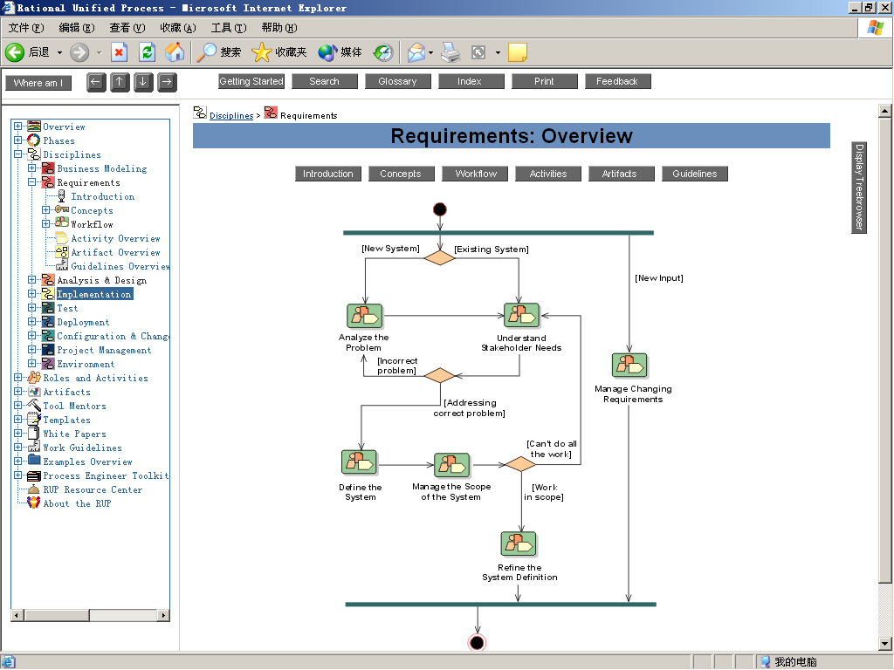
软件开发过程是软件→
  RUP可以升级，定制，扩展，和别的软件集成。
  可采用UML描述
  有自己的体系结构

Slide 38
对RUP裁剪的理解
  RUP裁剪是软件过程开发的再工程：
    Rational公司开发出了RUP；
    我们想将RUP裁剪后用于某软件项目，于是对RUP进行逆向工程得到《RUP开发需求》和《RUP设计方案》等文档；
    然后，再考虑我们这个软件项目得到《某软件项目软件过程需求》；
    最后，比较两个需求，借鉴《RUP设计方案》，进行软件过程开发的正向工程得到《某软件项目软件开发过程》。
  对RUP进行逆向工程其实就是个理解RUP的过程。

Slide 39
需求
Rational的大师们在开发RUP时先要进行需求捕获，他们捕获的需求可能包括：
  RUP将是一个有足够通用性的过程产品，将RUP适当裁剪后应能适合绝大多数项目。（功能性需求）
  采用RUP作为开发过程，开发风险必须最小化。（非功能性需求）

Slide 40
分析
Rational的大师们接下来进行分析，可能这样考虑:
  开发过程由多种“活动”组成。
  每种“活动”生产出不同的“制品”，也可能多种“活动”生产出一种“制品”。
  活动有业务建模、需求、分析和设计、实现、测试、实施、配置和变更管理、项目管理和环境。（RUP的九个核心工作流）
  产品有：用例模型、分析模型、设计模型、源程序和测试报告等。
  活动可以包含子活动，子活动之间可以并行进行。
  “制品”可以是成品或演化中的半成品。

Slide 41
设计
接下来进行设计，可能这样考虑：
  为了满足通用性需求：RUP只提供框架而和具体项目无关。
  为了满足风险最小化需求：引入阶段概念和迭代开发模型，以便给开发者足够多的机会，在付出太多代价之前放弃或调整开发。

Slide 42
实现
RUP的实现就是那个可以在线查询的知识库，包含丰富的内容。

Slide 43
RUP裁剪过程
RUP裁剪可分为五步：
1.确定本项目的软件过程需要哪些工作流
  根据项目规模的大小不同，RUP的九大核心工作流并不总是需要的，如嵌入式软件项目一般不需要业务建模工作流。
2. 确定每个工作流产出哪些制品
  如规定工作流应产出哪些类型的文档。
3. 确定阶段间演进
  确定阶段间（初始阶段、细化阶段、构造阶段和移交阶段）演进要以风险控制为原则，决定每个阶段要执行哪几个工作流，每个工作流执行到什么程度，产出的制品有哪些，每个制品完成到什么程度。

Slide 44
4.确定阶段内的迭代计划
  决定在RUP的四大阶段中是否采用迭代开发，如果采用，则每次迭代开发的内容有哪些。
  迭代是RUP非常强调的一个概念，可以进一步降低开发风险，
5.规划工作流内部结构
  工作流不是活动的简单堆积，工作流涉及到角色、活动和制品，工作流的复杂程度和项目规模及角色多少等有很大关系。
  这一步要决定本软件过程要设立哪些角色；最后，规划工作流内部的结构，通常用活动图的形式给出。
  这一步是对RUP进行裁剪的难点。

Slide 45
主要内容
RUP简介
RUP裁剪
Case Study

Slide 46
Example1: Catapulse Pacific Bank
项目目标：将原有的货币兑换服务(currency exchange services)以Web service的形式提供给客户使用。
问题描述：Catapulse Pacific Bank built its business on the basis of its currency exchange services in the 1980s and early part of the 1990s. Customers carried out currency exchange over the phone or on a walk-in basis at the bank. Soon, the popularity of the service prompted Catapulse Pacific to open counters at other banks, malls, and international tourist attractions

Slide 47
When the Internet emerged as a powerful medium of conducting business, Catapulse Pacific seized the opportunity to put its currency exchange services online. The benefits would be enormous. By making its services globally accessible and round-the-clock, the bank could save its customers the inconvenience of finding an exchange location, making sure they arrived during business hours, and waiting in line. Catapulse Pacific would also save on the operational costs of running counters at multiple locations.

Slide 48
Inception阶段
业务过程分析员在这个阶段产生vision document这个制品， vision document的作用：
  Describes the market and the reason or idea behind the product being developed.
  Defines the problem, explains the product concept, and positions the product vis-a-vis the company's priorities.
  Lists the different types of stakeholders and customers that are important to the product.
阶段
制品
角色
所用软件
Business-process and system analysts
Rational RequisitePro
Inception
Vision document

Slide 49
在Inception阶段产生的制品还有business glossary，business use-case model等。
阶段
制品
角色
所用软件
Business-process and system analysts
Rational RequisitePro
All
Business glossary
Business use-case model
Business-process analyst
Inception
Rational Rose

Slide 50
Elaboration阶段：
  The focus during the elaboration phase is on more detailed, lower-level requirements.
  产生的制品有：RMP, SRD, SRP, SRS等。
  SRP是用两个迭代产生，Inception阶段的一个迭代和Elaboration阶段的一个迭代。
阶段
制品
角色
所用软件
Requirements management plan
Rational RequisitePro
Elaboration
System analyst
Elaboration
Stakeholder requests document
System analyst
Rational Rose
Software requirements plan
System analyst
Elaboration
Rational Rose
Elaboration
Software requirements specification
System analyst
Rational Rose

Slide 51
Construction阶段
  需求获取后，开始设计和实现系统
  系统分为system software layer、Middleware layer、business-specific layer、application layer等层次。
  产生的制品有类图、源代码等。
  采用的工具是Rational Rose，Microsoft Visual Studio .NET Beta 1。
  参与的角色有：Business-process and system analysts, developers, testers, managers。

Slide 52
Transition阶段：(例子中省略，参考相关的RUP书或产品)
在各个阶段如果需要输出一些文档，可以采用SoDA工具。

Slide 53
Example2: Course Registration System
Rational suite enterprise 2002中的例子。
安装Rational suite enterprise 2002时选RUP组件，缺省为已选。
执行RUP
  例子说明了Wylie学院是如何裁剪RUP以适应该学院的项目开发，课程注册系统的开发是如何遵循裁剪后的过程的。

Slide 54
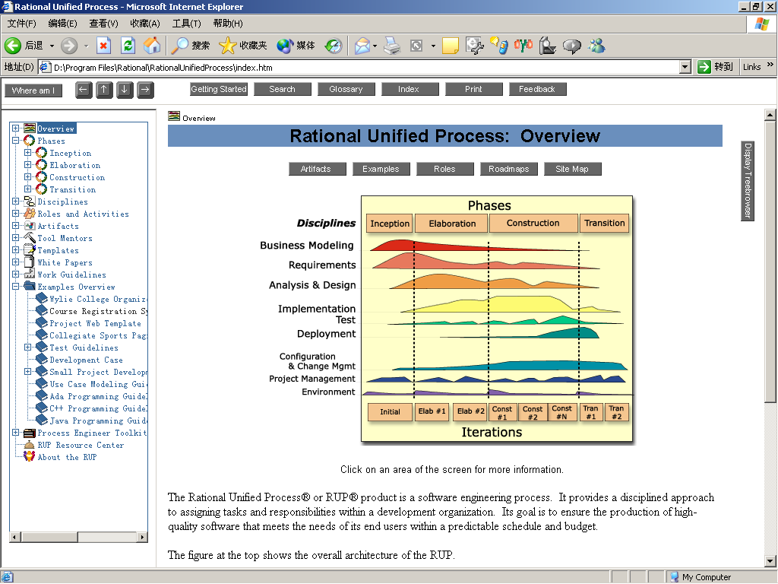

Slide 55
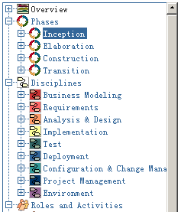

Slide 56
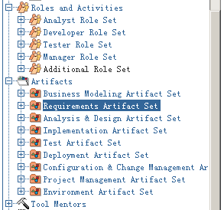

Slide 57
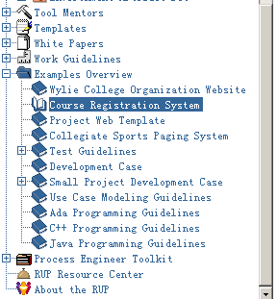

Slide 58
再选Examples Overview->Course Registration System项

Slide 59
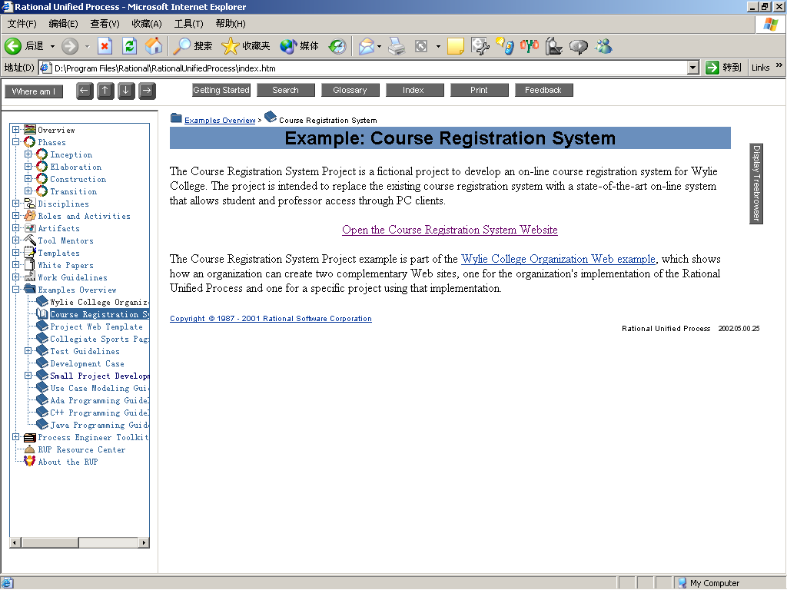

Slide 60
然后Open the Course Registration System Website

Slide 61
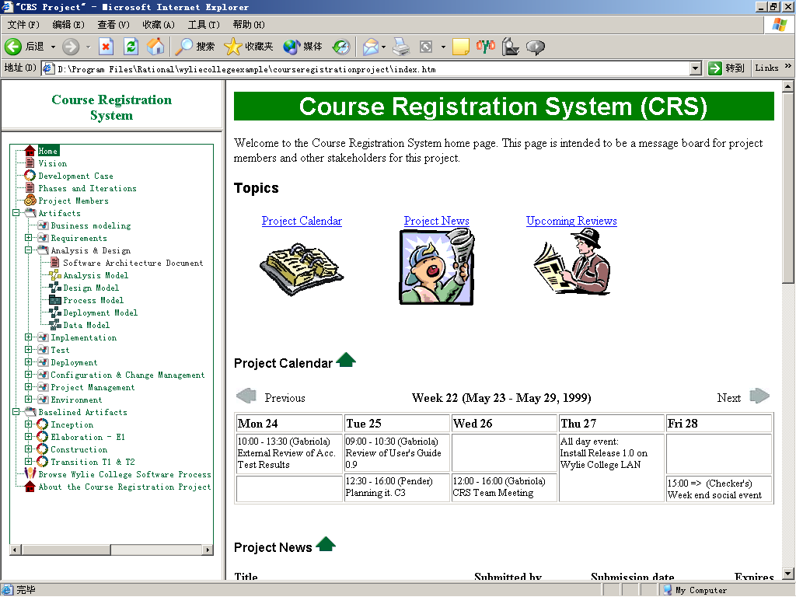

Slide 62
Course Registration System的Phases and Iterations

Slide 63
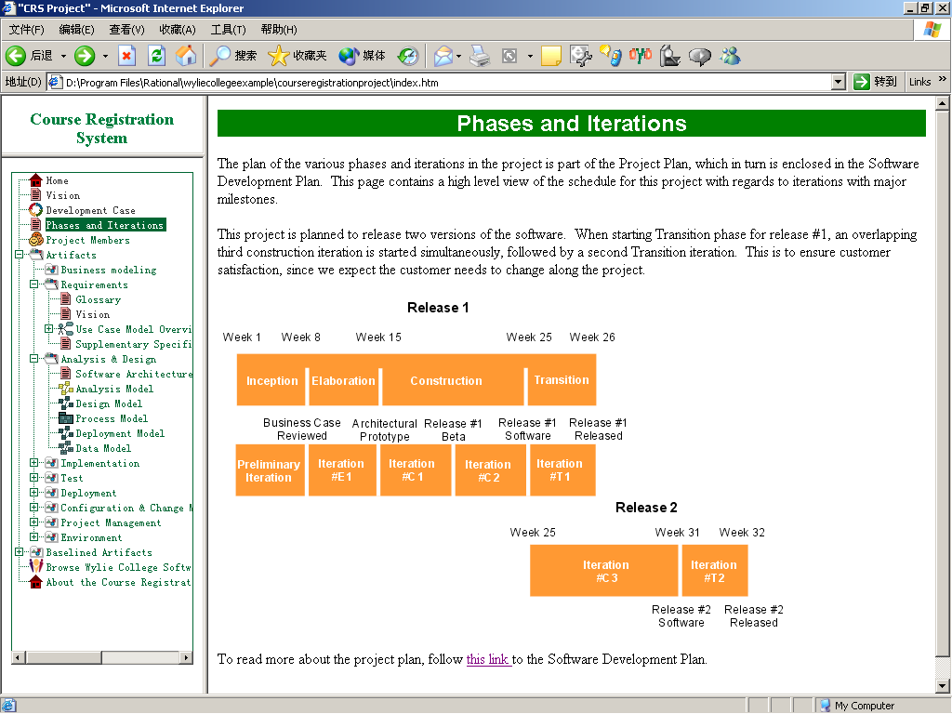

Slide 64
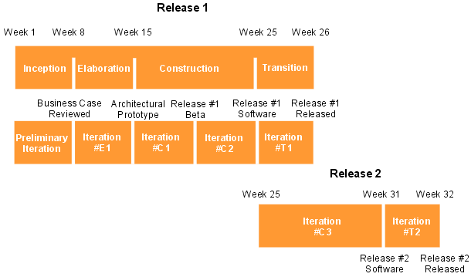

Slide 65
RUP Builder
RUP是一个通用的软件开发过程模板，针对具体的开发机构和项目还要做裁剪，但如果用手工的方法进行裁剪，不但工作量很大，且容易出错。
Rational Suite 2003 开发工具套件中提供了专门的工具RUP Builder来帮助对RUP进行裁剪。

Slide 66
RUP Builder允许软件开发过程管理人员使用预定义的过程插入件（plug-in）生成一个软件开发过程，生成的软件开发过程包括RUP的基本框架和插入件中所包含的内容，如果插入件不同，则生成的软件开发过程也不同。
List of RUP Plug-Ins
  http://www-128.ibm.com/developerworks /rational/library/5823.html

Slide 67
例：利用RUP Builder创建一个支持J2EE应用系统开发的软件开发过程。
使用RUP Builder生成软件开发过程分为以下四步：
  描述过程
  选择过程插入件及过程构件
  过程视图的设置
  以Web页面的形式发布所创建的软件开发过程

Slide 68
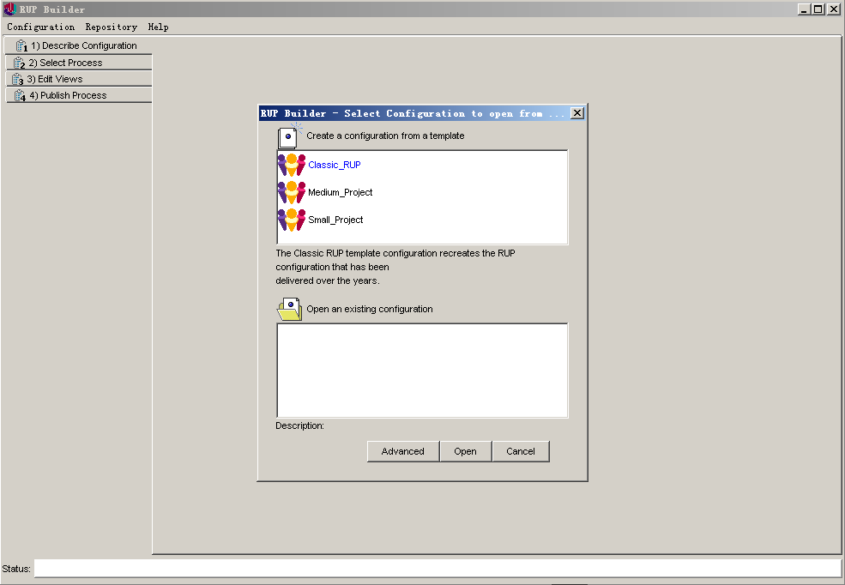
RUP Builder的启动界面
可以从已有的3个配置模板中选择一个。

Slide 69
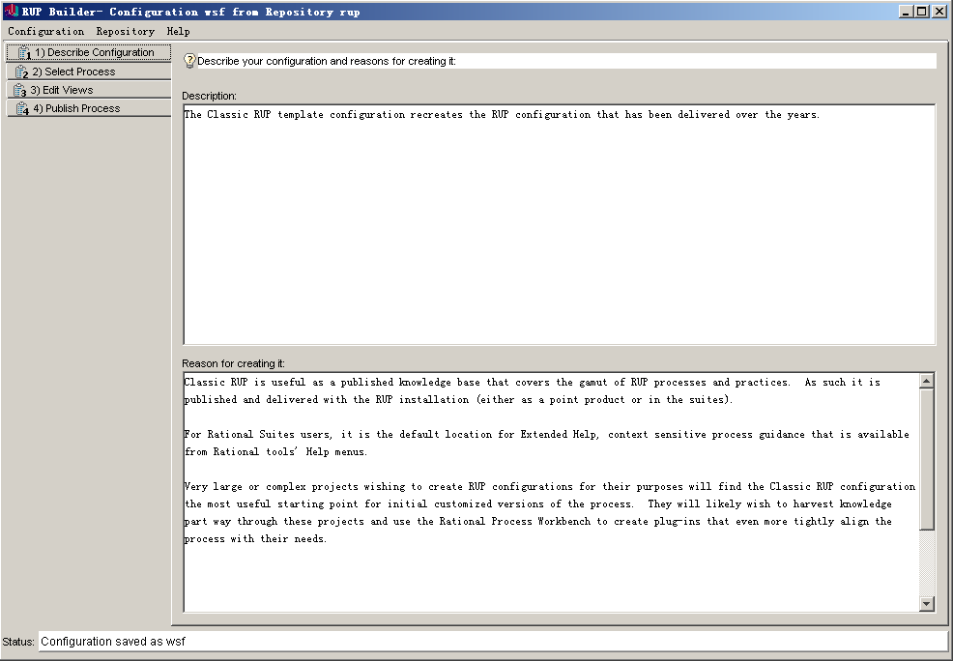
描述过程
选了配置模板后，会得到一个基本的软件开发过程配置，使用菜单项Configuration→Save As…把这个过程配置命名为一个新的过程配置，如命名为wsf。
可以修改对wsf过程配置的描述。

Slide 70
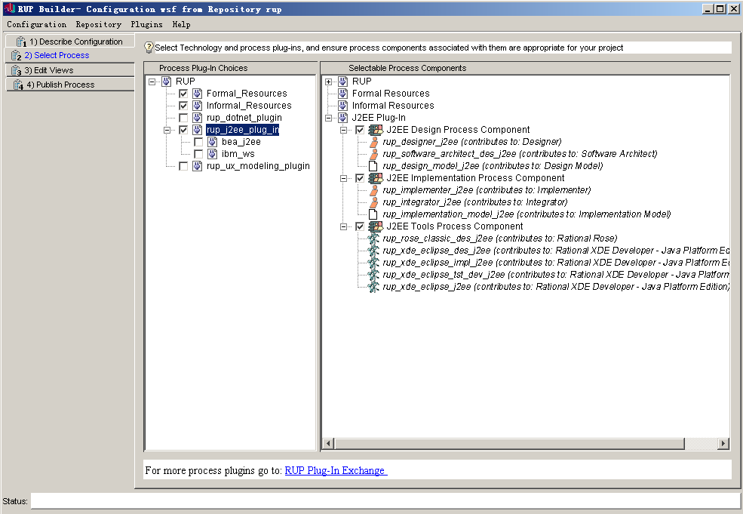
选择过程插入件及过程构件
在完成对过程的描述后，可以选择过程插入件及过程构件，如可以增加rup_j2ee_plug_in过程插入件。
RUP Builder中可选的过程插入件并不是很多，但可以从外部导入RUP插入件。

Slide 71
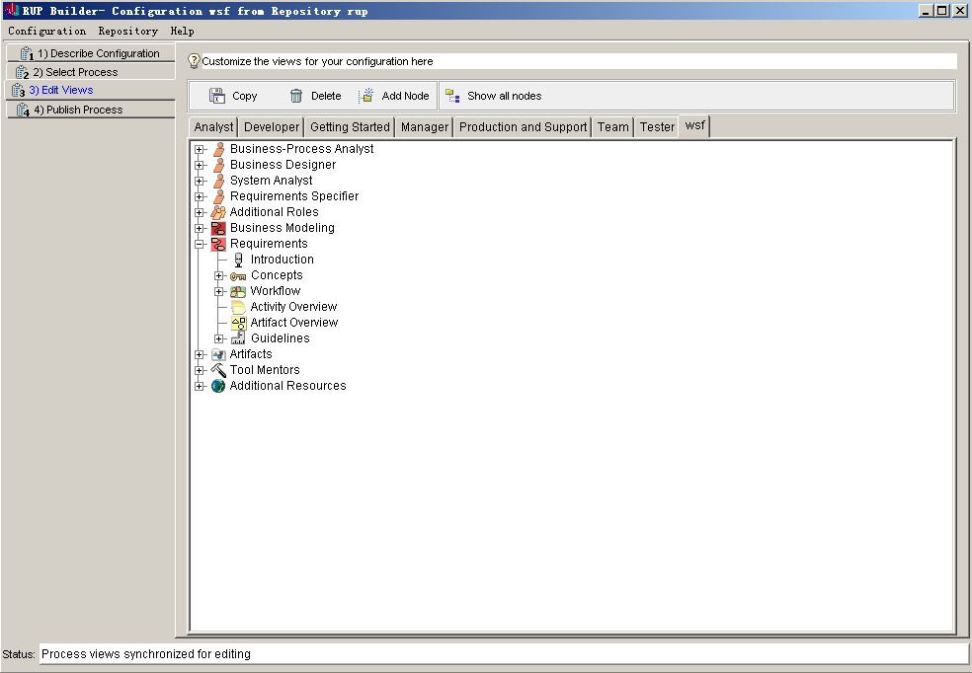
设置过程视图
在RUP Builder中可以增加新的过程视图和删除不需要的视图，对于每个过程视图，还可以确定该视图要包含哪些过程元素。

Slide 72
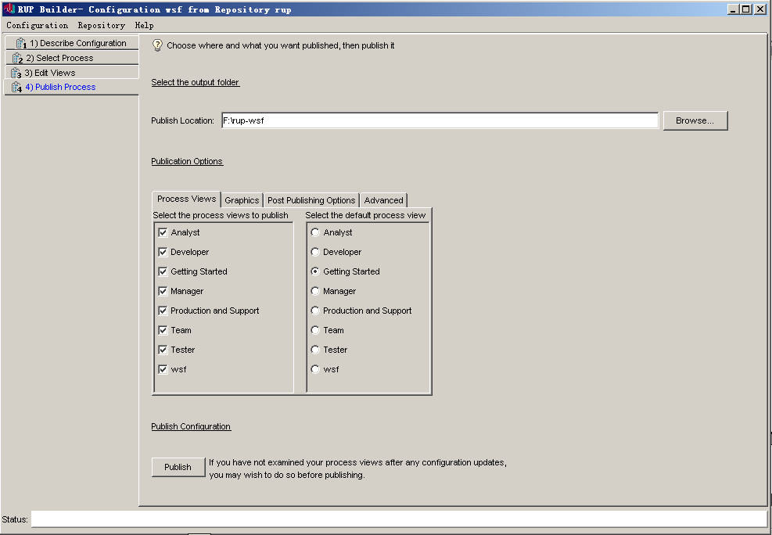
以Web页面的形式发布所创建的软件开发过程。
可以对要生成的软件开发过程做一些设置，如所生成的文件要放在哪个目录下、发布哪些过程视图、默认的过程视图（即RUP的首页要显示的过程视图）等。

Slide 73
总结
6个最佳开发经验
4个阶段，9个核心工作流
RUP的特点: Use case驱动，以体系结构为中心，迭代和增量
RUP的裁剪

Slide 74
思考题
1. RUP有什么缺点?
2. RUP 和 XP (Extreme Programming) 的比较(http://www.extremeprogramming.org/)
  Daily stand up meeting
  请客户驻厂
  开放的工作环境
  每周工作40小时

Slide 75
  Pair programming
  Code the unit test first
  Move people around
  Simplicity
  Integrate often (不断集成)
  Iterative development (迭代开发)
  Refactor mercilessly
  ……
  Fix XP when it breaks

Slide 76
3. 在一个开发机构中进行面向对象软件开发需要什么样的先决条件?
4. OO方法是否是解决软件危机的银弹?
5. 软件开发中最重要的因素是什么?

